Slide 1
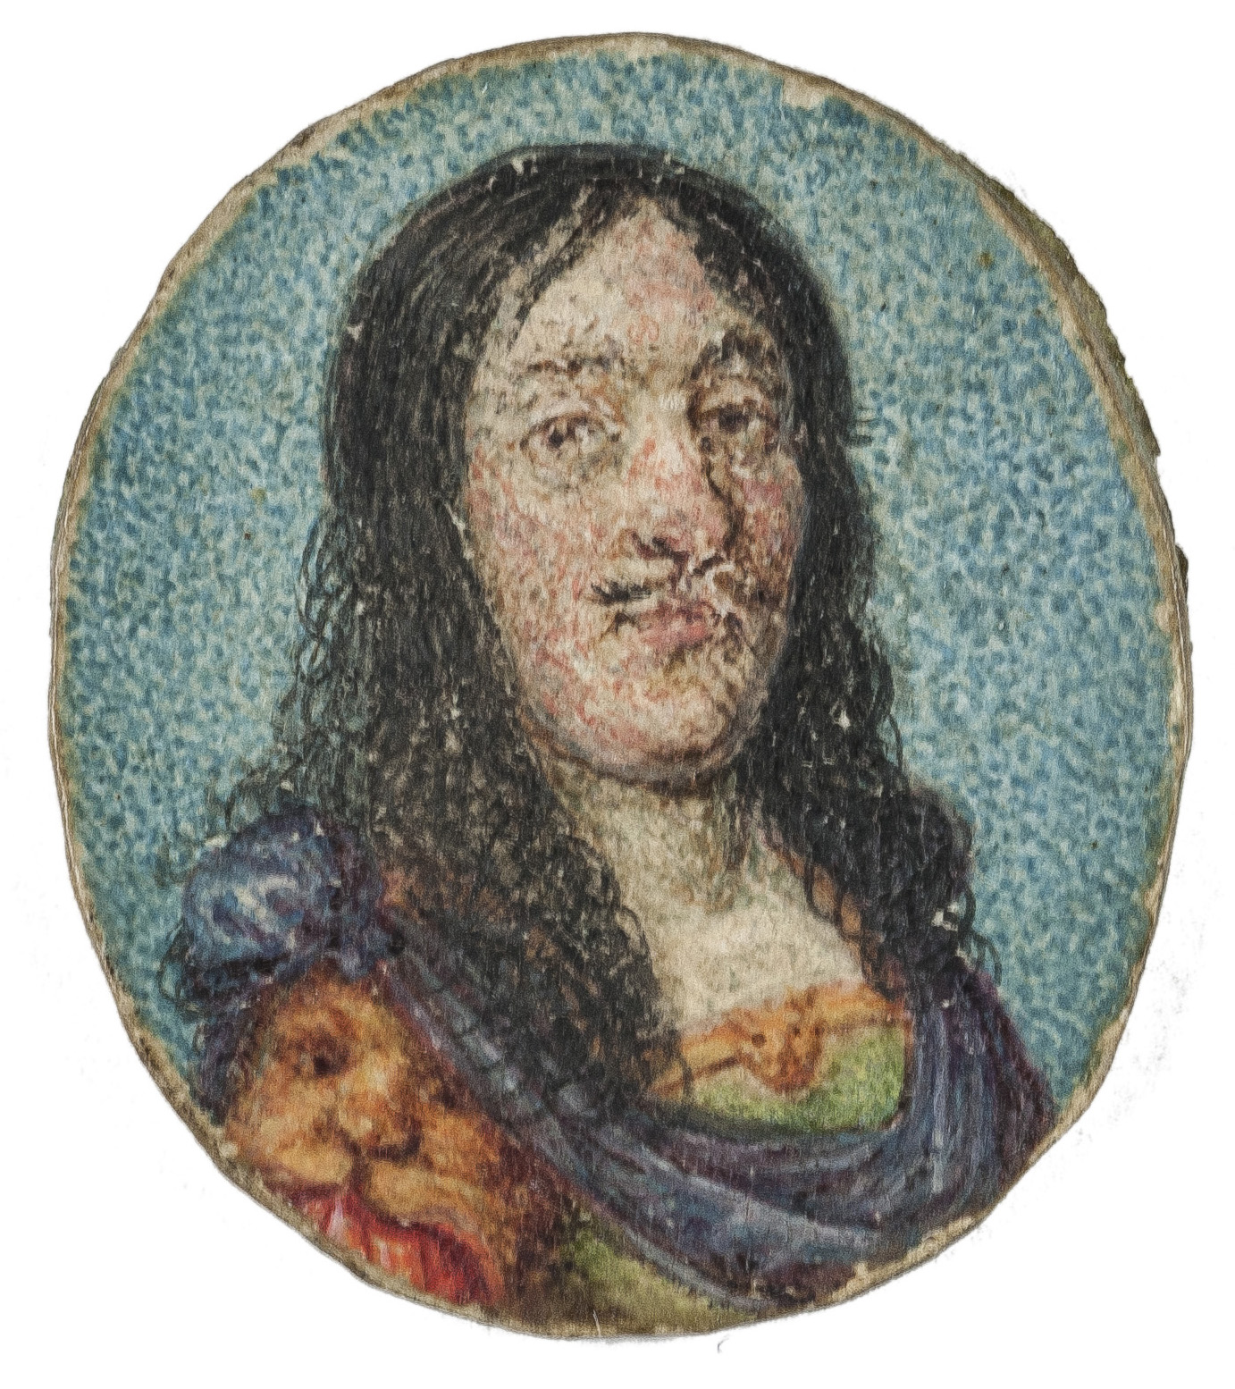
^{Okänd herre}
^{Okänd konstnär}

Slide 2
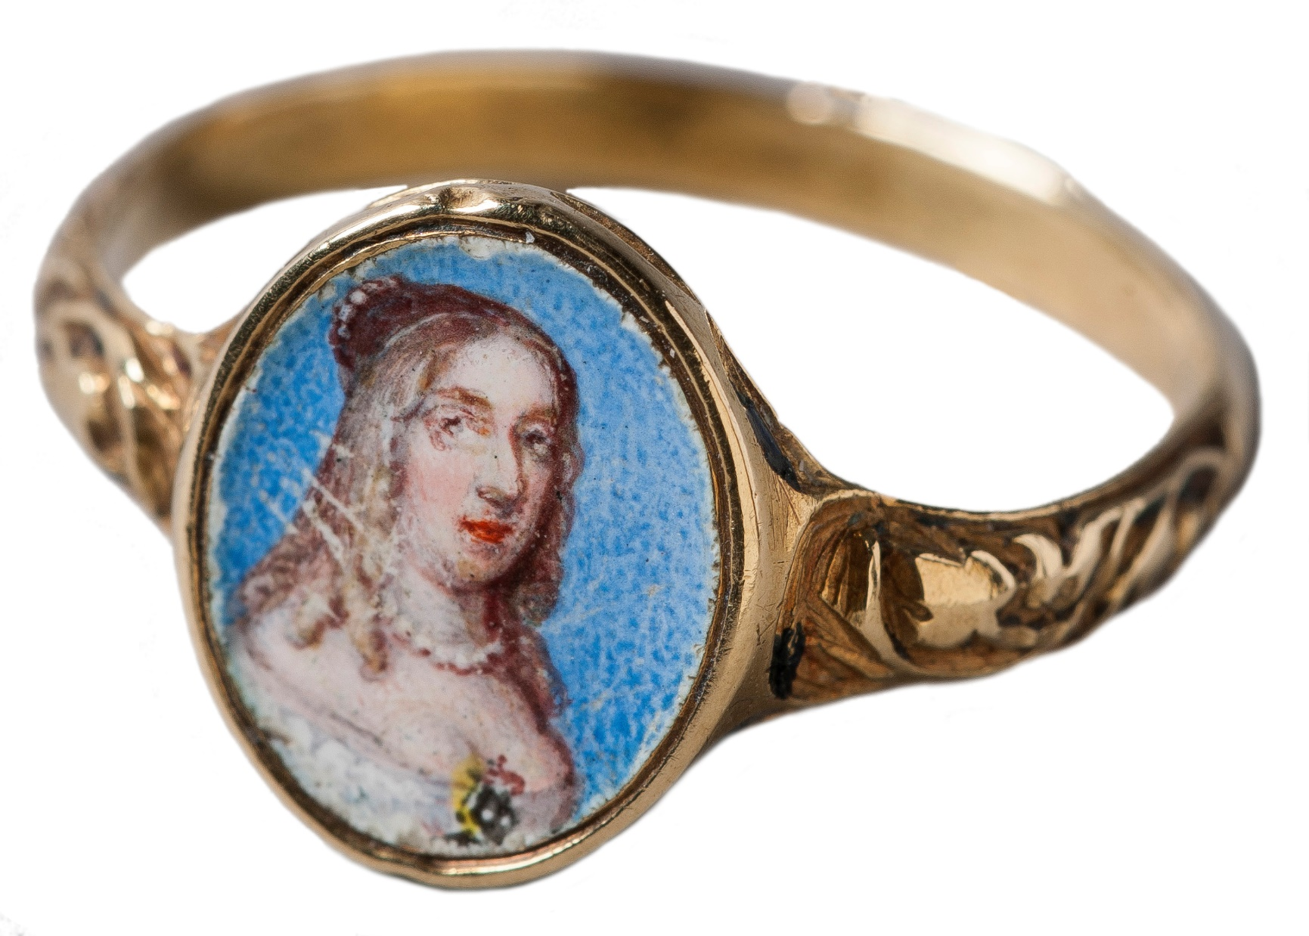
Ring med ovalt porträtt föreställande drottning Kristina

Slide 3
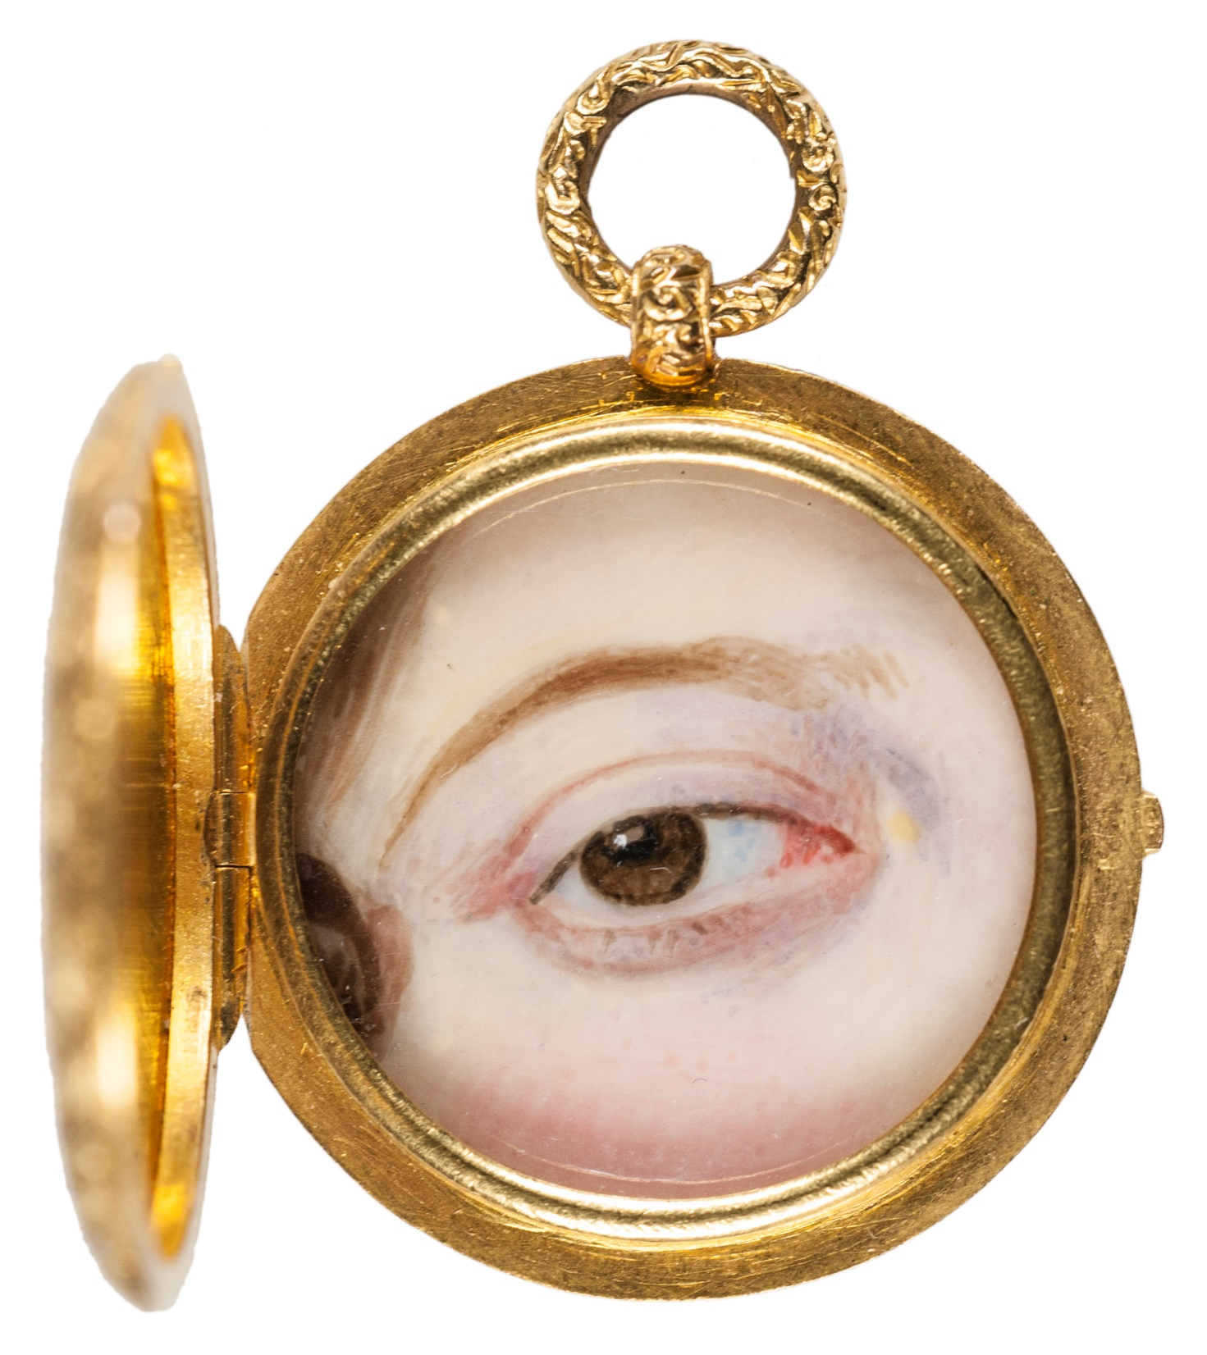
^{Ögonminiatyr}
^{William Charles Ros}

Slide 4
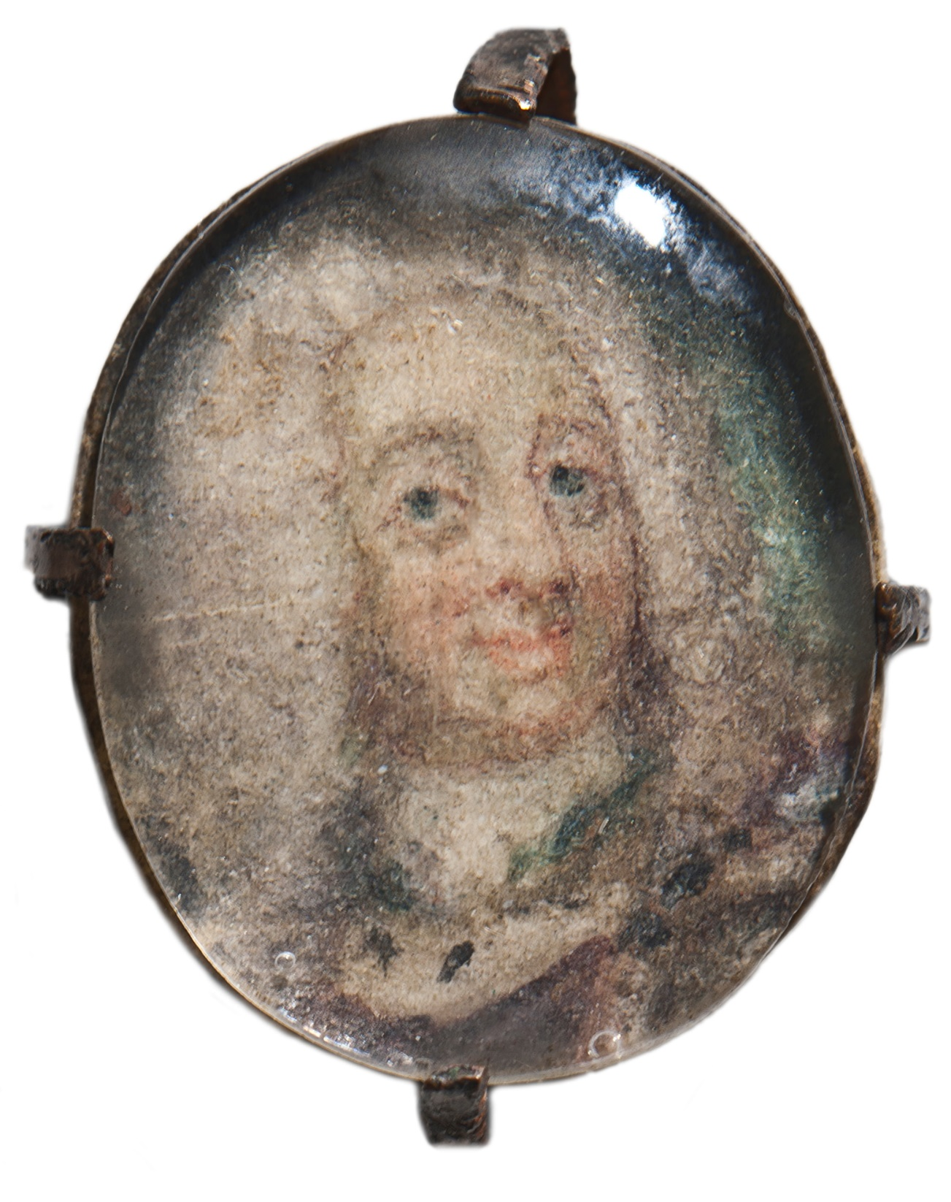
^{Fredrik I}
^{Niclas Lafrensen d.ä.}

